Slide 1
Cours 3
Gestion d’application

Slide 2
Rappel du dernier cours

Slide 3
Rappel du dernier cours
Au dernier cours, nous avons vu comment naviguer dans le système de fichier Linux, manipuler des fichiers, et modifier des fichiers texte.
Dans le cours d’aujourd’hui, nous verrons comment gérer les applications.

Slide 4
1/3 - Suivi sur retard et absence

Slide 5
2/3 - Suivi sur les projets

Slide 6
3/3 - Correction des exercices

Slide 7
Gestion d’application

Slide 8
Gestion d’application
Pour qu’un serveur soit un serveur, il doit offrir des services sur le réseau (ex. DHCP, serveur web, base de données, etc.)
Nous devrons donc installer des applications qui offriront ces services, ainsi que d’autres applications qui supporteront ces services.
Par exemple:
  Un serveur web qui publie des pages web
  Un serveur de base de données qui est accessible depuis d’autres ordinateurs ou serveur
  Un serveur DHCP qui permet aux stations de travail d’obtenir une adresse IP sur le réseau
  Etc.

Slide 9
Contenu du cours
Dans le cours d’aujourd’hui, nous couvrirons donc:
  Introduction à la gestion d’application
  Les gestionnaires de paquets
  Opérations sur les applications
  Conclusion

Slide 10
Introduction à la gestion d’application

Slide 11
Introduction à la gestion d’application
La gestion d’application implique les différentes étapes de la gestion de cycle de vie d’une application.
Dans le cadre du cours, ces applications servent typiquement à exposer des services réseau (site web, DHCP, etc.)

Slide 12
Introduction à la gestion d’application
La gestion d’application demande d’effectuer un certain nombre de tâches:
  Recherche d’application
  Installation et dépendances
  Mise à jour
  Suppression d’application
Prenons le temps de voir en détail les contraintes autour de ces dernières

Slide 13
Recherche d’application
La recherche d’application consiste à connaitre quelles sont les applications disponibles, quels sont leur version disponible, ou les trouver, et comment s’assurer qu’elles sont exemptées de virus et autre maliciel

Slide 14
Installation et dépendances
La première étape pour l’installation d’une application est d’obtenir une version compatible avec notre système d’exploitation et notre architecture matérielle.
Pour se faire, la méthode traditionnelle était de télécharger le code source de l’application (lorsque c’est possible) et d’utiliser un outil de compilation (Make) compiler le programme dans un format compatible avec notre environnement.
La prochaine étape était de gérer les dépendances..

Slide 15
Installation et dépendances
Plusieurs paquets (application) ont besoin d’autres paquets pour fonctionner.
Par exemple, « wireshark » a besoin de « wireshark-common »
Toutefois, « wireshark-common » a besoin de « librireshark » ainsi que « libwiretab »
Installer un paquet avec toutes ses dépendances ainsi que les dépendances de ces dépendances peut devenir difficile à gérer (Dependance Hell)
De plus, il peut arriver que plusieurs applications aient besoin des mêmes dépendances, mais avec des versions différentes, ou que certaines dépendances demandent une mise à jour quand on souhaite changer la version d’une application. Pas facile à gérer

Slide 16
Mise à jour
Après l’installation initiale d’une application, le mécanisme de mise à jour vise à détecter si une nouvelle version de le l’application est disponible afin d’améliorer la stabilité, la sécurité, ou d’offrir de nouvelle fonctionnalité.

Slide 17
Suppression d’application
Quand on souhaite supprimer un paquet, comment est-ce qu’on peut facilement retrouver tous ses fichiers?
Comment est-ce qu’on peut s’assurer que les dépendances initialement installées pour faire fonctionner ce paquet soient également retirées si elles ne sont plus nécessaires?

Slide 18
Introduction à la gestion d’application
Tous les points qu’on vient de discuter peuvent devenir difficiles à gérer sans un outil centralisé pour faire une gestion efficace des paquets.
C’est ce que nous verrons dans la prochaine section avec les Gestionnaires de paquet.

Slide 19
Les gestionnaires de paquets

Slide 20
Introduction à la gestion d’application
Les gestionnaires de paquets sont des applications qui permettent d’administrer le cycle de vie des applications (paquet)
Les avantages d’utiliser un gestionnaire de paquets sont importants
  Faciliter le processus d’installation
  Gestion automatique des dépendances
  Mises à jour centralisées
  Désinstallation propre
  Sécurité et vérification
  Reproductibilité
  Recherche de logiciel simplifiée

Slide 21
Les gestionnaires de paquet
Les gestionnaires de paquet principaux sont les suivants
  apt
  dnf
  pacman
  apk

Slide 22
Les gestionnaires de paquet
Voici les gestionnaires de paque disponible pour ces distributions de Linux
Distribution | Gestionnaire | Format des paquets
Debian / Ubuntu | apt | .deb
Linux Mint | apt | .deb
Fedora | dnf | .rpm
RHEL / Rocky | dnf | .rpm
Arch Linux | pacman | .pkg .tar .zst
Open Suse | zypper | .rpm

Slide 23
Les gestionnaires de paquet
Maintenant que nous avons couvert le rôle des gestionnaires de paquet, nous allons couvrir dans la prochaine section les différentes opérations courantes que nous pouvons effectuer avec ceux-ci.

Slide 24
Opérations sur les applications

Slide 25
Opérations sur les applications
Puisque nous utilisons principalement Ubuntu dans le cours, nous allons utiliser « apt »
Si d’autres gestionnaires de paquets sont requis au cours de la session, les commandes appropriées vous seront fournies dans les exercices

Slide 26
Opérations sur les applications
Dans cette section, nous verrons donc comment effectuer les tâches suivantes
  Gestion des dépôts
  Mettre à jour le répertoire d’application
  Rechercher une application
  Installer une application
  Mettre à jour une application
  Supprimer une application

Slide 27
Gestion des dépôts

Slide 28
Gestion des dépôts
Un dépôt est un service auquel un gestionnaire de paquet peut se connecter pour obtenir les logiciels que l’on souhaite installer ou mettre à jour.
Bien que votre installation Linux possède déjà un dépôt par défaut, il y a deux situations typiques ou nous devrons modifier les dépôts disponibles
  1) Si on tente d’installer une application qui n’est pas sur notre dépôt actuel, mais qui offre un dépôt auquel on peut se connecter
  2) Si l’entreprise dans laquelle on travaille à créer son propre dépôt qu’on doit utiliser pour les besoins interne

Slide 29
Gestion des dépôts
Voyons maintenant comment effectuer les opérations suivantes sur les dépôts
  Visualiser les dépôts disponibles
  Ajouter un dépôt
  Retirer un dépôt
  Mettre à jour le répertoire d’application

Slide 30
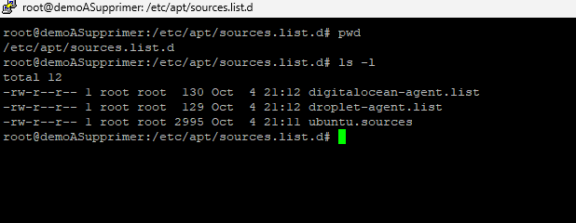
Visualiser la liste des dépôts
Si vous souhaitez voir les fichiers qui contiennent la liste des dépôts disponible, vous pouvez le voir sous “/etc/apt/sources.list.d/”

Slide 31
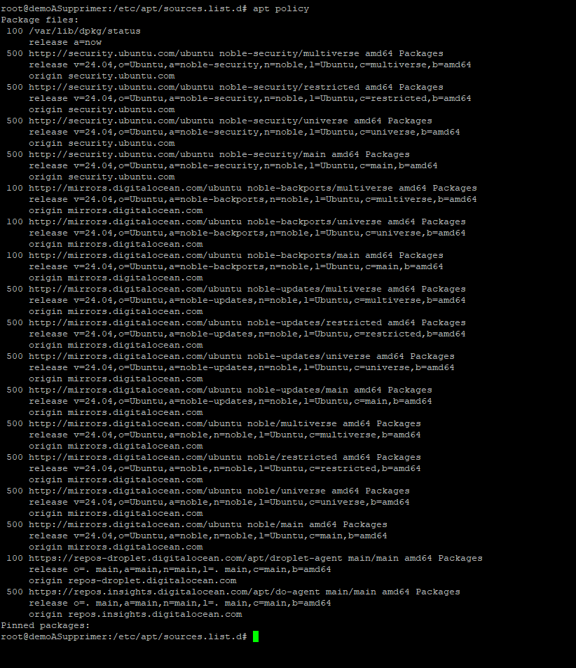
Visualiser la liste des dépôts
Si vous souhaitez voir la liste des dépôts accessibles créés à partir de ces fichiers, utilisez la commande: apt policy

Slide 32
Ajouter un dépôt
Pour ajouter un dépôt, utiliser la commande suivante:
  sudo add-apt-repository <nom du dépôt>

Slide 33
Retirer un dépôt
Pour retirer un dépôt, utiliser la commande suivante:
  sudo add-apt-repository --remove <nom du dépôt>

Slide 34
Mettre à jour le répertoire d’application
Avant d’installer des applications, il est bon de mettre à jour les applications et leur version qui sont disponibles à partir du dépôt.
C’est également important de le faire lorsqu’on ajoute ou qu’on retire des dépôts.
Pour se faire, APT doit se synchroniser avec le serveur de dépôts pour voir ce qui est disponible.
La commande est la suivante:
  apt update

Slide 35
Recherche d’application

Slide 36
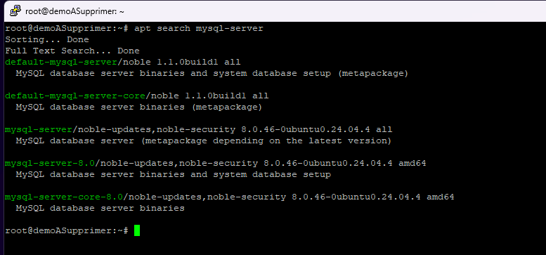
Rechercher une application
Pour recherche une application, utiliser la commande:
  apt search <nom recherché>
Exemple:

Slide 37
Installer une application

Slide 38
Installer une application
Pour installer une application, vous pouvez utiliser la commande suivante pour installer la dernière version disponible:
  apt install <application>
Exemple:
  apt install apache2
Il y aura toutefois deux variations si on souhaite installer une version spécifique ou faire l’installation à partir d’un fichier .deb
Voyons comment faire

Slide 39
Installer une application
Pour installer une version précise (pour une mise à jour ou revenir à une version antérieure), nous utiliserons les commandes suivantes:
Vérifier les versions disponibles
  apt policy <application> (affiche la version la plus récente)
  apt list –a <application> (Affiche les autres versions disponibles)
Installer une version spécifique
  apt install <application>=<version>
  Exemple: apt install apache2=2.4.62-1ubuntu2

Slide 40
Installer une application
Il est également possible d’installer une application à partir d’un paquet (Fichier .deb dans Ubuntu)
La syntaxe est la suivante
  apt install ./<fichier.deb>

Slide 41
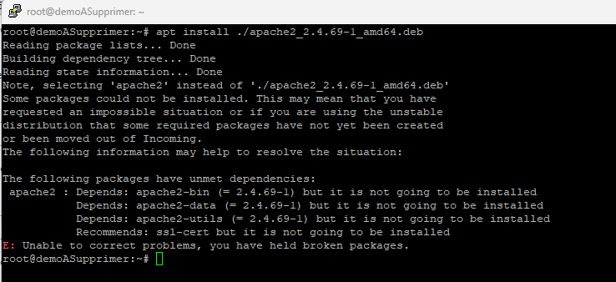
Installer une application
Exemple:

Slide 42
Mise à jour d’une application

Slide 43
Mettre à jour une application
Si on souhaite mettre à jour les applications dans le futur, on peut le faire en utilisant les commandes suivantes:
  Mettre à jour les applications tant que les dépendances actuelles sont suffisantes:
    apt upgrade
  Mettre à jour les applications ainsi que les dépendances (ajouter, mettre à jour ou supprimer) au besoin:
    apt full-upgrade

Slide 44
Supprimer une application

Slide 45
Supprimer une application
Pour supprimer une application installée, la commande est la suivante:
  apt remove <application>
Exemple:
  apt remove apache2

Slide 46
Supprimer une application
Lorsqu’une application est supprimée, il est possible que certaines dépendances ne soient toujours installées, mais ne soient pas utilisées par aucune autre application. Heureusement il existe une commande pour nettoyer ces dépendances orphelines.
Commande:
  apt autoremove

Slide 47
Supprimer une application
La séquence habituelle est donc
  apt remove <application>
  apt auto-remove

Slide 48
Conclusion

Slide 49
Conclusion
En conclusion, les gestionnaires de paquet permettent d’installer, mettre à jour et supprimer les applications de notre environnement Linux.
Ils permettent également de gérer les dépendances entre les applications afin de simplifier le processus d’installation

Slide 50
Prochain cours

Slide 51
Prochain cours
Au prochain cours, nous verrons comment gérer un certain nombre de configurations système dans notre environnement Linux.

Slide 52
Questions?

